Slide 1
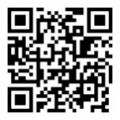
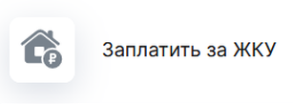
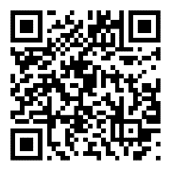
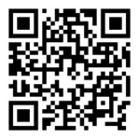
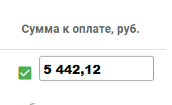
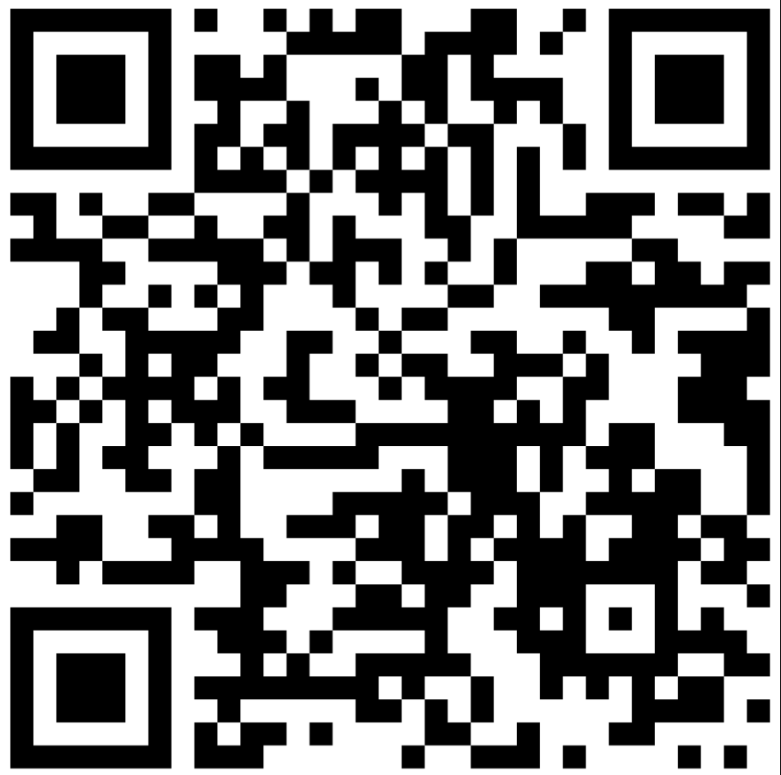
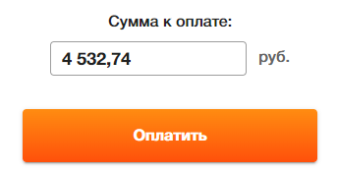
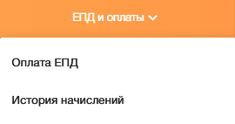
ОПЛАЧИВАЙТЕ ЗА ЖКУ ДИСТАНЦИОННО!
выберите удобный для Вас сервис и наведите камеру смартфона для быстрого перехода
ГОСУСЛУГИ
РЕСПУБЛИКИ ТАТАРСТАН
АК БАРС ОНЛАЙН
В разделе «Услуги ЖКХ» выберите «Оплата услуг ЖКХ», далее- «Заплатить за ЖКУ»
В разделе «Платежи» выберите «Коммунальные платежи», введите лицевой счет
Коммунальные
платежи
Оплата ЖКХ
по лиц. счету
Лицевой счет
НА САЙТЕ АО «ТАТЭНЕРГОСБЫТ»
по номеру лицевого счета
СБЕРБАНК ОНЛАЙН
На сайте нажмите на «Оплатить онлайн и проверить задолженность»
В разделе «Платежи» выберите «Дом», далее «Квартплата»- «Татэнергосбыт»
Дом
Квартплата
ЛИЧНЫЙ КАБИНЕТ АО «ТАТЭНЕРГОСБЫТ»
и МОБИЛЬНОЕ ПРИЛОЖЕНИЕ
ТЕРМИНАЛЫ БАНКОВ
Нажмите «Оплатить» на главной странице или в вкладке «Оплата ЕПД»

